Slide 1
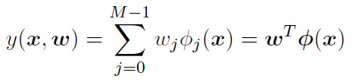


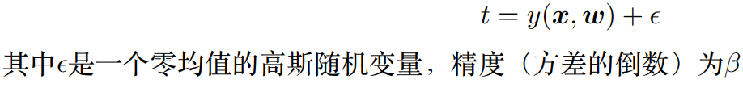



知识回顾
线性回归
目标变量

Slide 2
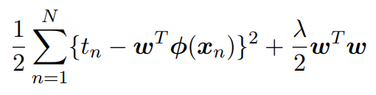


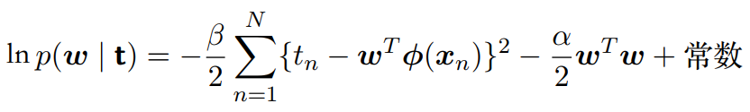
正则化
贝叶斯线性回归

Slide 3
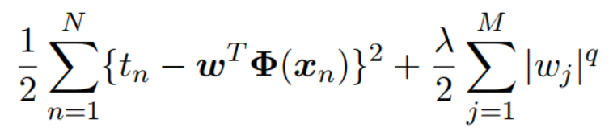
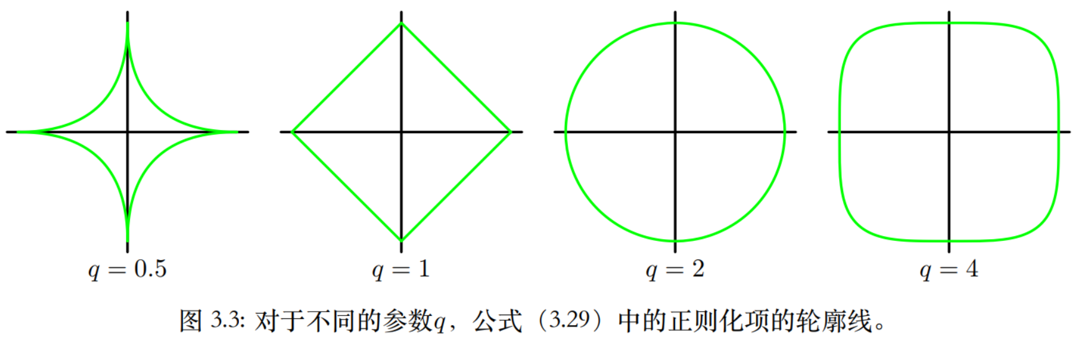
更加⼀般的正则化项
q = 2对应于二次正则化项，被称为岭回归、山脊回归（Ridge Regression）
q = 1对应于一次正则化项，被称为套索（Lasso）回归
Lasso回归当 λ 足够大时，一些系数会趋近于0，对应的基函数项不发挥作用，从而得到一个稀疏的模型。

Slide 4
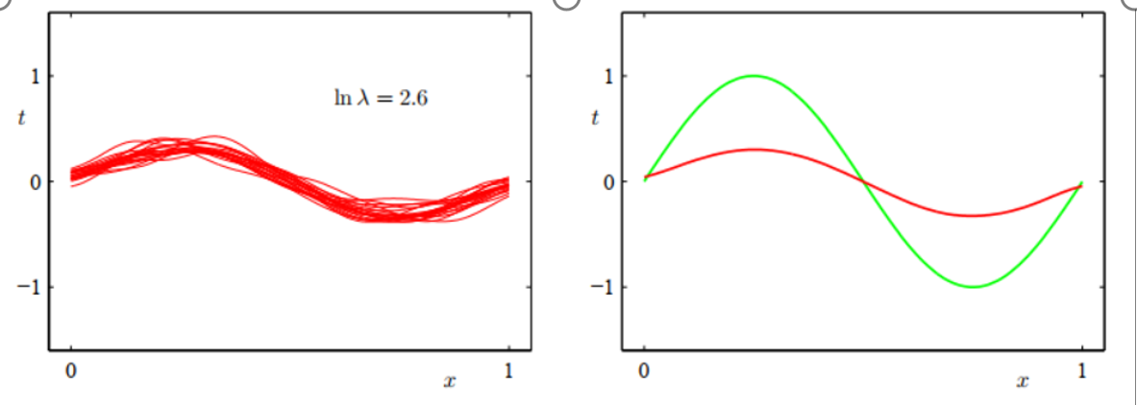
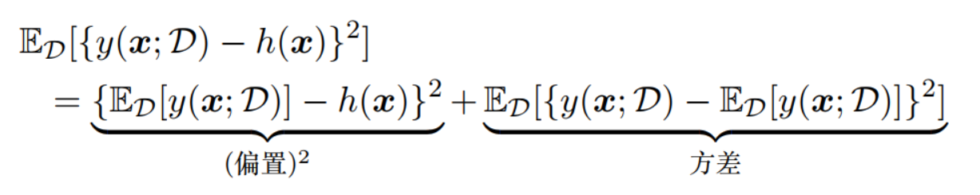
偏置-方差分解
平方偏置：所有数据集的平均预测与预期的回归函数之间的差异
方差：模型给出的解在平均值附近波动（对特定数据集选择的敏感程度）

Slide 5
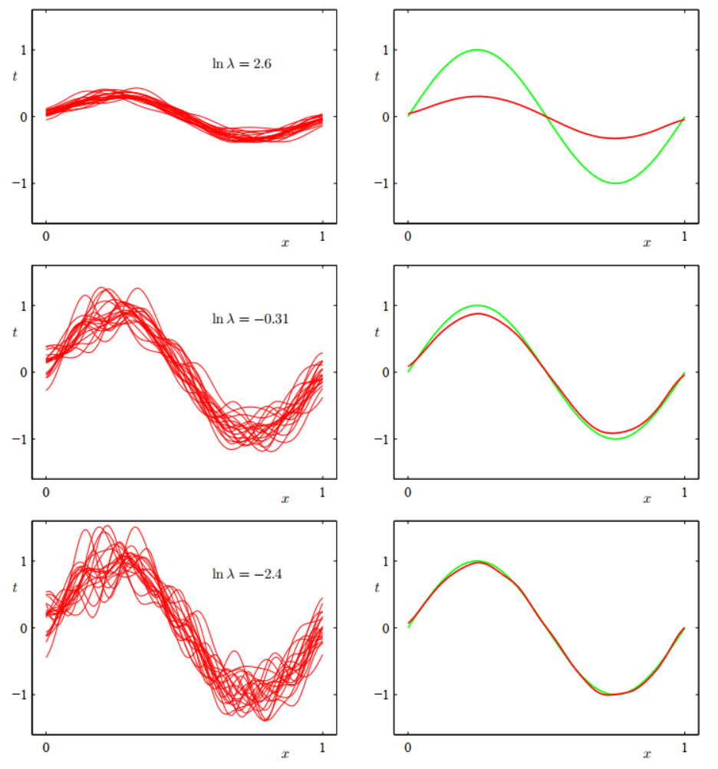
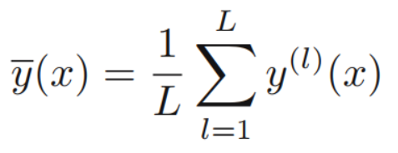
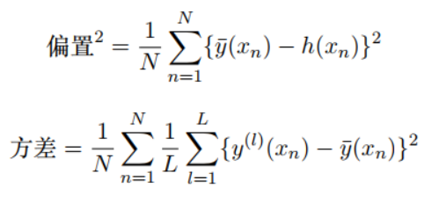
偏置-方差分解
⼤λ把权值参数拉向零，导致了⼤偏置：两条曲线看起来很不同 小方差：红⾊曲线看起来很相似
⼩λ使得模型对各个数据集⾥的噪声拟合效果⾮常好，导致了⼤⽅差、小偏置

Slide 6
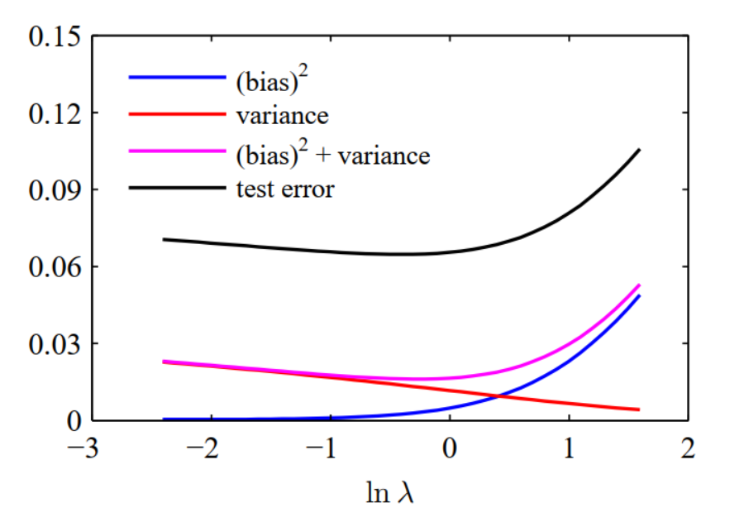
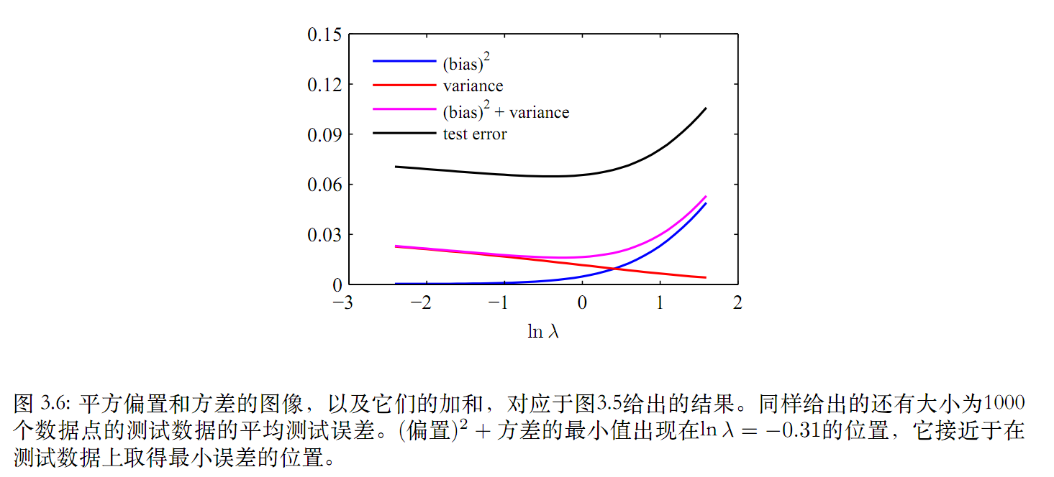
偏置-方差折中

Slide 7
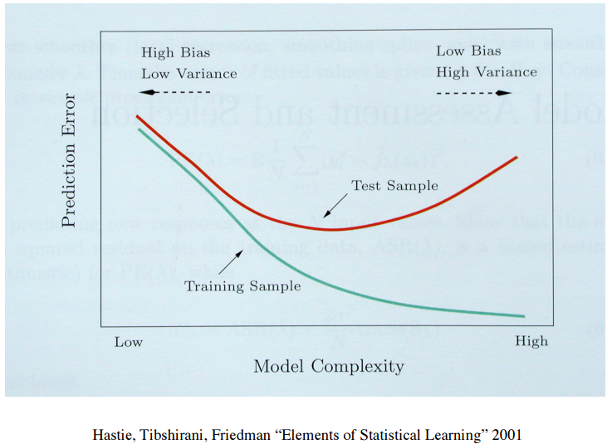
偏置方差分解 偏置（Bias）、方差（Variance）、预测错误与模型的复杂度（Model Complexity）之间的关系。
期望平⽅损失可以分解为：期望损失= 偏置² + ⽅差+ 噪声。
模型复杂度越低，它的刻画能力越弱，在训练集和测试集上错误都比较大，属于欠拟合，模型的偏置比较大，但方差比较小。
模型复杂度越高，它的刻画能力越强，在训练集和测试集上的错误就越小，模型的偏置减小，但方差增大。
当复杂度过大后，测试集上的误差反而会增大，为过拟合。

Slide 8

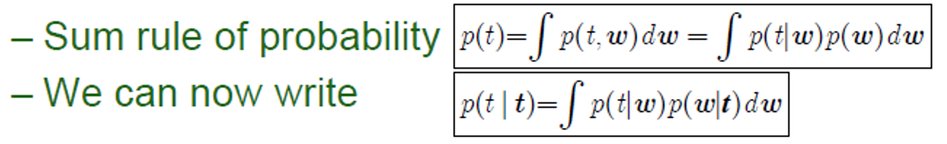
预测分布
通常我们感兴趣的不是w本⾝的值，⽽是对于新的 x 值预测出 t 的值。这需要计算出预测分布（predictive distribution）：
标准的贝叶斯做法是对变量w做边缘化：
贝叶斯⽅法⾃始⾄终地使⽤概率的加和规则和乘积规则

Slide 9

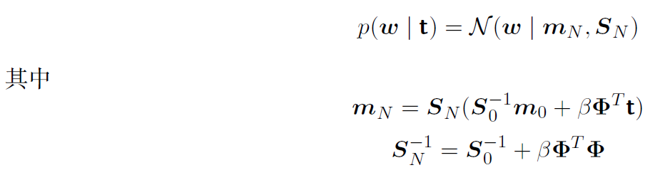
预测分布
⽬标变量的条件概率分布
(3.8)
w的后验分布
(3.49)

Slide 10
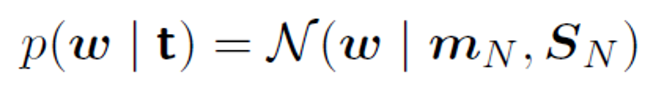
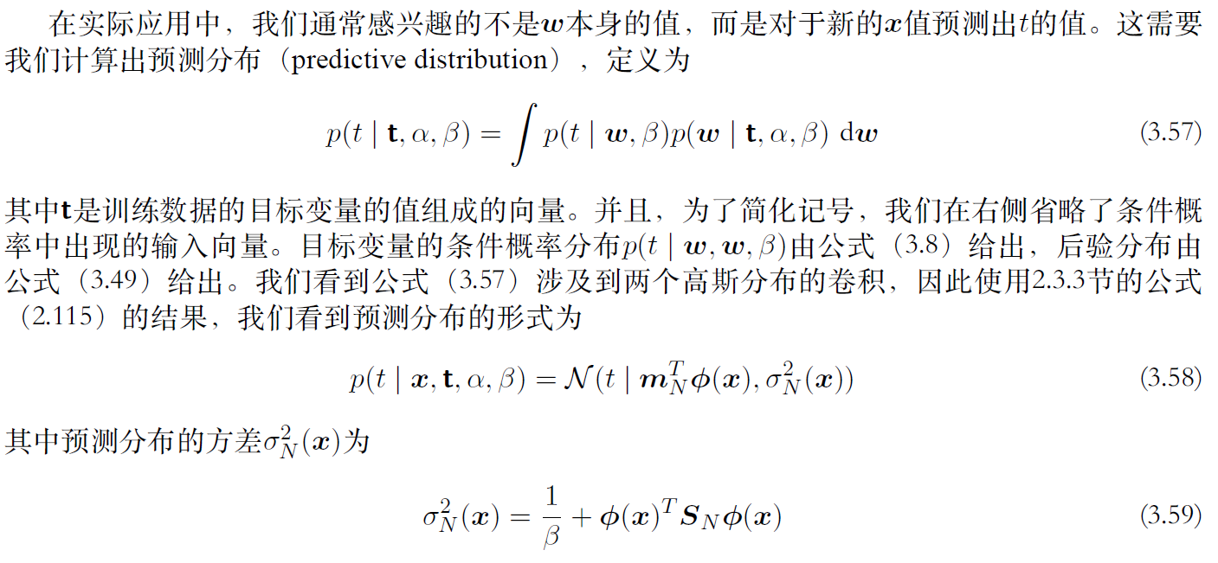

预测分布
第⼀项表⽰数据中的噪声
第⼆项反映了与参数w关联的不确定性

Slide 11
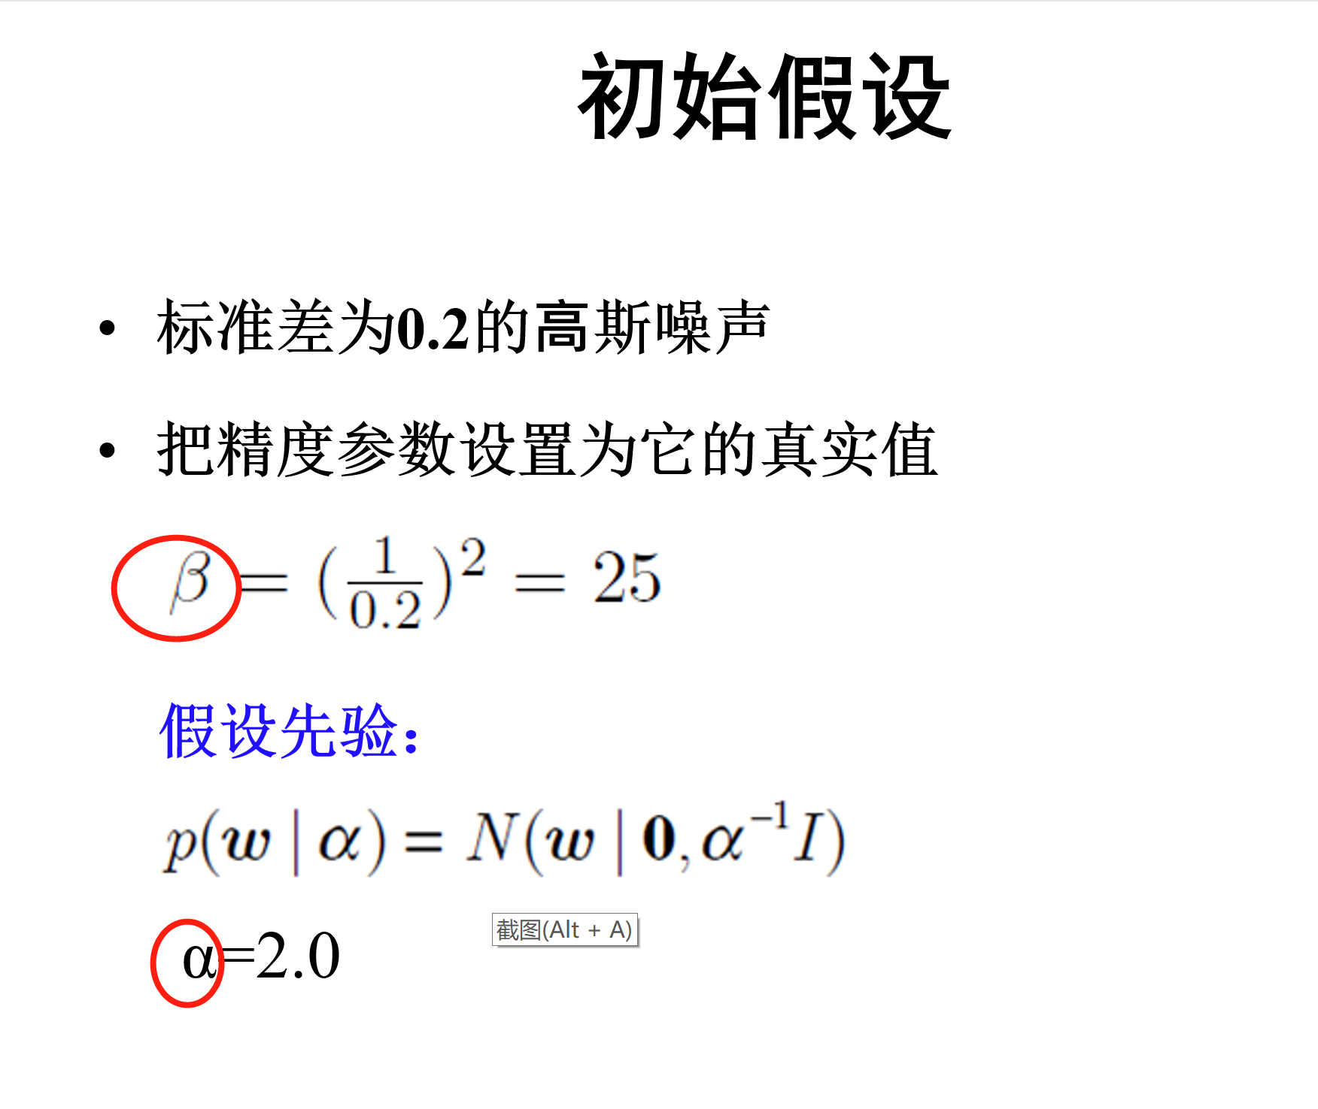

Slide 12
